Slide 1
SAYE
Sing About Your Emotion : 당신의 감정을 노래합니다.
●●●●●●●●●●
Team. 곡추사 (곡 추천해주는 사람들, 6팀)

Slide 2
기획
기획의도, 프로젝트 목표
빅데이터
빅데이터 개념 및 활용
기술 스택
Frontend, Backend
주요 기능
주요기능, 진행상황
아키텍처
와이어프레임, 시퀀스다이어그램
향후 계획
개발방향, 추후 기능

Slide 3
SAYE
기획
왜 이 프로젝트를 기획하게 되었는지에 대한 설명을 담아보았습니다. 그리고 해당 프로젝트를 함으로써, 서비스 측면과 기술적 측면으로 무엇을 얻을 수 있는지 목표를 정리해보았습니다.
기획 의도
프로젝트 목표

Slide 4
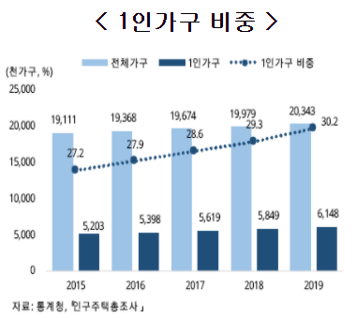
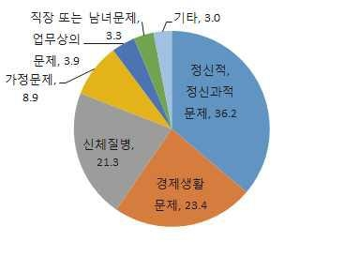
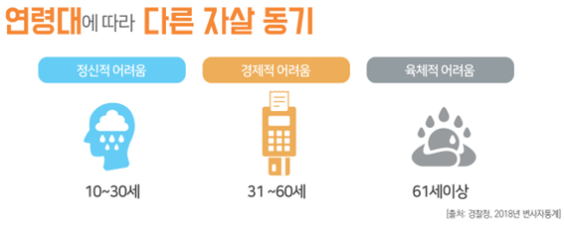
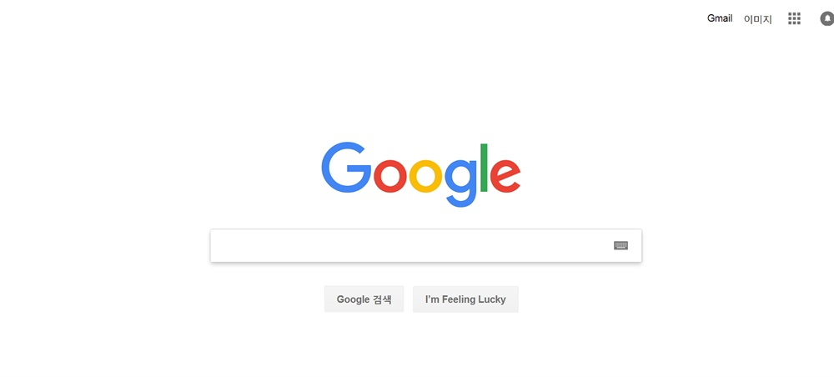
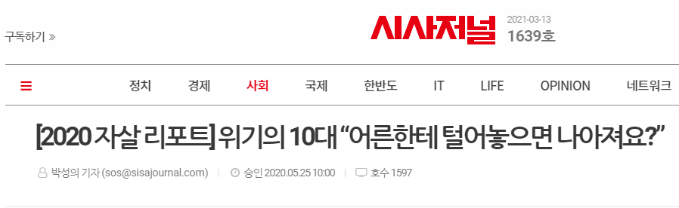
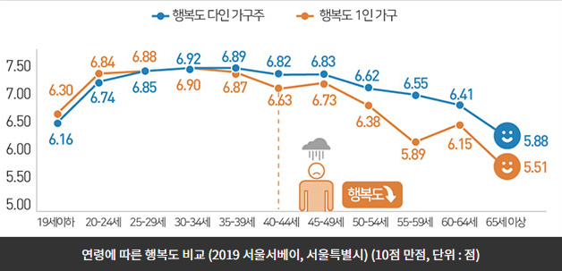
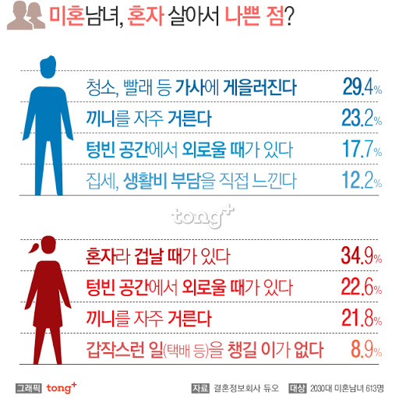
SAYE
기획 :: 기획의도
이 프로젝트를 기획한 이유
01
1인 가구 등 ‘나혼자산다’ 세대를 위한
남에게 털어내기 힘든 사람을 위한
작은 위로와 공감을 주기 위한
같은 감정을 공유하기 위한
위로와 공감해줄
무언가가 필요한 현 세대

Slide 5
SAYE
SAYE
기능 :: 주요 기능
서비스를 제공하기 위한 핵심 기능
기획 :: 프로젝트 목표
이 프로젝트를 통해 얻고자 하는 것
01
기획 의도
목표 및 기대 효과
혼자 고민하고 있을 대상을 위한
“혼자 고민하지 말아요..”
혼자 산다거나, 남에게 털어놓기 힘든 이야기를 익명으로
감정 분석을 통한 음원 추천
음원을 통한 사용자 감정 케어
NLP, 추천시스템 학습 및 구현
같은 감정을 공유하기 위한
“본인이 듣고, 같은 느낌을 준 플레이리스트를 공유해봐요”
비오는날 듣기좋은노래, 상쾌한 기분을 맞이하고싶을 때 등의 플레이리스트 공유
게시판이나 리뷰 활용을 통한 컨텐츠 추천
익명성의 자유로운 글을 통한 공감
웹 서비스 기본기능을 활용한 감정 추출
작은 위로와 공감을 주기 위한
“하고싶은 말을 써보세요”
당신을 위한 노래를 들려드립니다.
본인만의 플레이리스트 공유 및 추천
비슷한 사람 간의 플레이리스트
다양한 음원 제공 서비스 및 편리함 제공

Slide 6
SAYE
기능
이 프로젝트에는 무엇이 주요 기능으로써 서비스를 제공할지, 그럼 해당 서비스를 어떻게 구현할 것인지 그리고 현재까지 구현한 모습을 담아 보여드리고자 합니다.
주요 기능
진행 상황

Slide 7



SAYE
기능 :: 주요 기능
서비스를 제공하기 위한 핵심 기능
02
감정 기반 음원
스트리밍 및 추천 서비스
익명성을 띈
공감 게시판
사용자 맞춤형
음원 추천 및 스트리밍
일반텍스트, STT 입력을 통해 감정을 분석하고 감정에 어울리는 음악 추천 및 스트리밍 지원
대나무숲처럼 공통적인 분야(감정)에서 익명의 글을 쓰고, 공통의 감정을 느낀 사람 간 소통
일반 음원 검색 뿐만 아니라 인기도, 사용자 취향 등을 고려한 음원 추천 및 스트리밍 지원

Slide 8

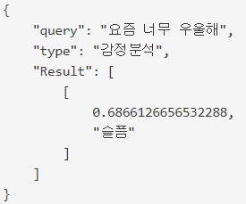
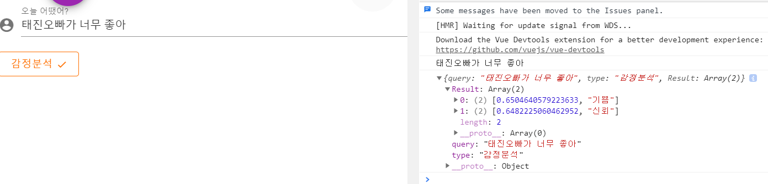
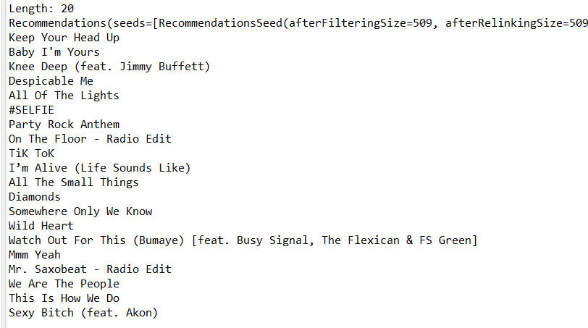
SAYE
기능 :: 진행 상황
서비스를 제공하고자 지금까지 개발된 상태
02
깃, 지라,
비기능부분
40%
서버 배포
웹 틀 구현
프로젝트
완성도
데이터 분석&시각화
구현한 기능을 통합하여 서비스 제공 필요
추천 시스템 적극 활용 필요
추가적 데이터 가공 및 기능 구현

Slide 9
SAYE
빅데이터
SAYE는 유저와 음원 관련 빅데이터를 활용하는 웹 서비스 프로젝트입니다. 우리의 SAYE 프로젝트에서는 데이터를 어떻게 분석했고, 시각화를 어떻게 처리하였는지 해당 파트를 통해 설명하겠습니다.
개념
분석 및 시각화

Slide 10
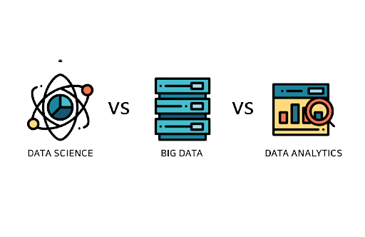
SAYE
빅데이터 :: 개념
이번 프로젝트의 주제인 빅데이터
03
추천 시스템
빅데이터를 필터링하여 추천
- Content Based Filtering
- Collaborative Filtering
- Hybrid Recommender Systems
Big Data
Data Analytics
Data Science
방대한 양의 데이터
DB 형태 뿐만 아니라 비정형의데이터 집합을 포함한 방대한 데이터를 의미합니다
빅데이터 처리 프로세스
문제를 여러 개의 작은 연산으로 나누고, 이를 취합하여 하나의 결과로 만듭니다
프로그래밍 + 전문성 + 통계
데이터의 공통 혹은 서로 다른 성질들을 다루기 위한 기술 개발이 중점입니다.
데이터 분석 기술 및 방법
대규모의 정형/비정형 데이터 처리
- 아파치 하둡
- 텍스트 마이닝
- 오피니언 마이닝
- 소셜 네트워크 분석
- 군집 분석

Slide 11
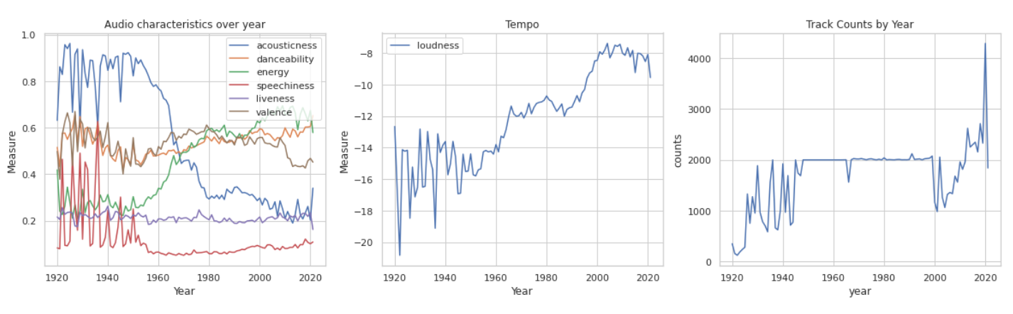
SAYE
빅데이터 :: 데이터 분석 및 시각화
우리 프로젝트에 사용되는 데이터셋의 분석 및 시각화 처리
03
5
19
175k
[ Spotify 1921-2020 ]
Files
Features
Data

Slide 12
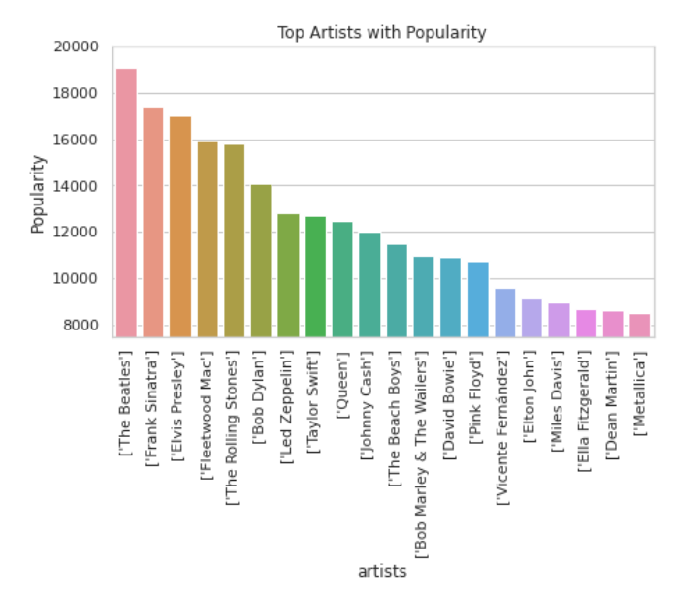
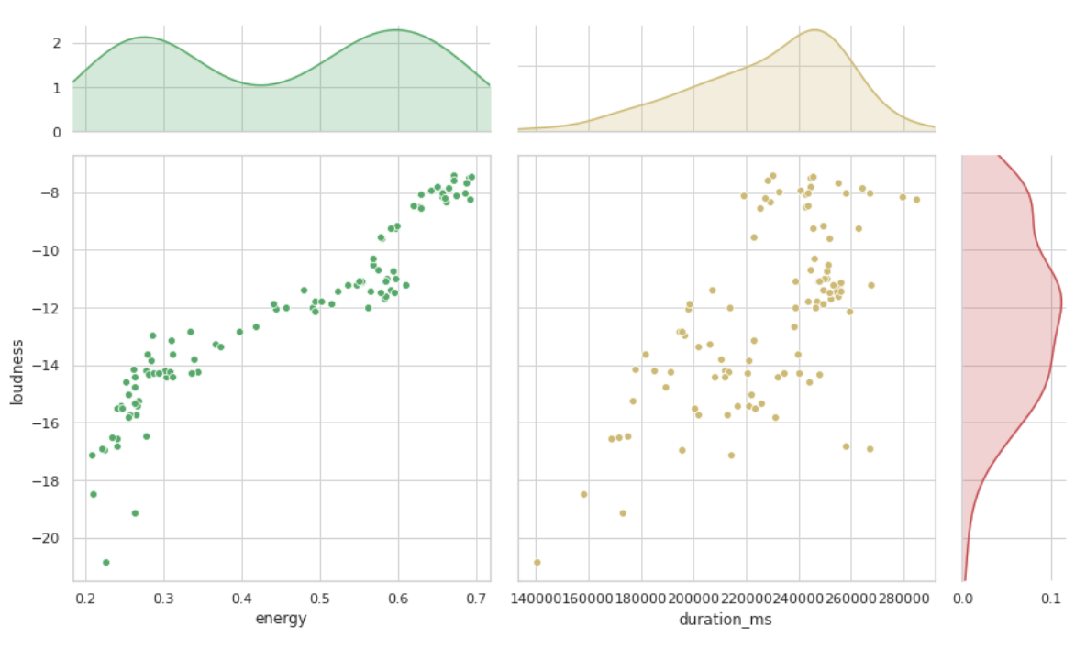
SAYE
빅데이터 :: 데이터 분석 및 시각화
우리 프로젝트에 사용되는 데이터셋의 분석 및 시각화 처리
03

Slide 13
SAYE
아키텍처
프로젝트의 스케치를 어떻게 하여 현재 프론트를 구성하고 있는지 그리고 데이터 흐름을 파악하고자 시퀀스 다이어그램을 활용해보았는데요. 어떻게 활용되었는지 살펴보도록 하겠습니다.
와이어프레임
기능 명세서
시퀀스 다이어그램

Slide 14
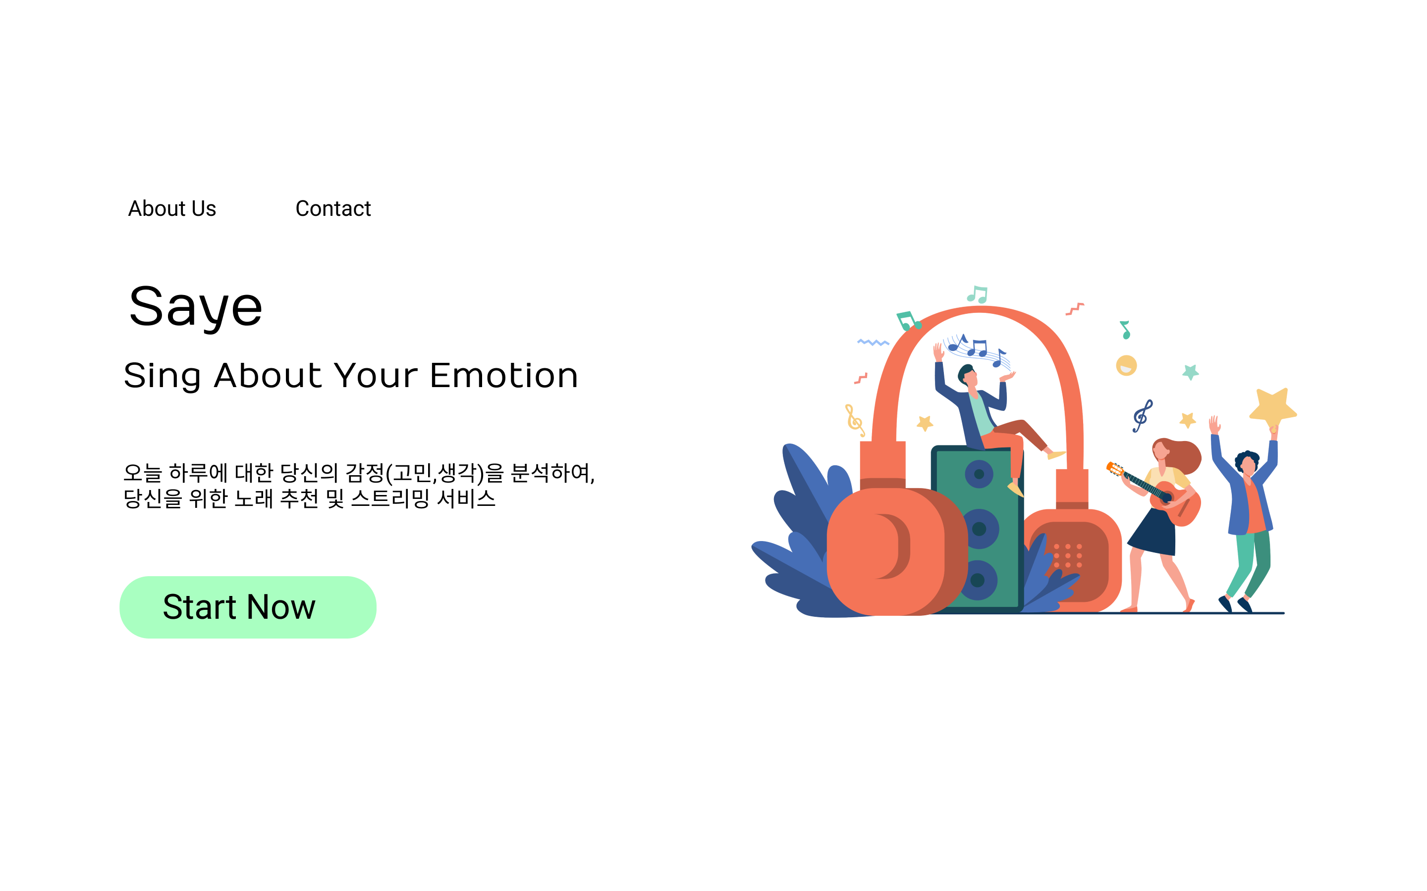
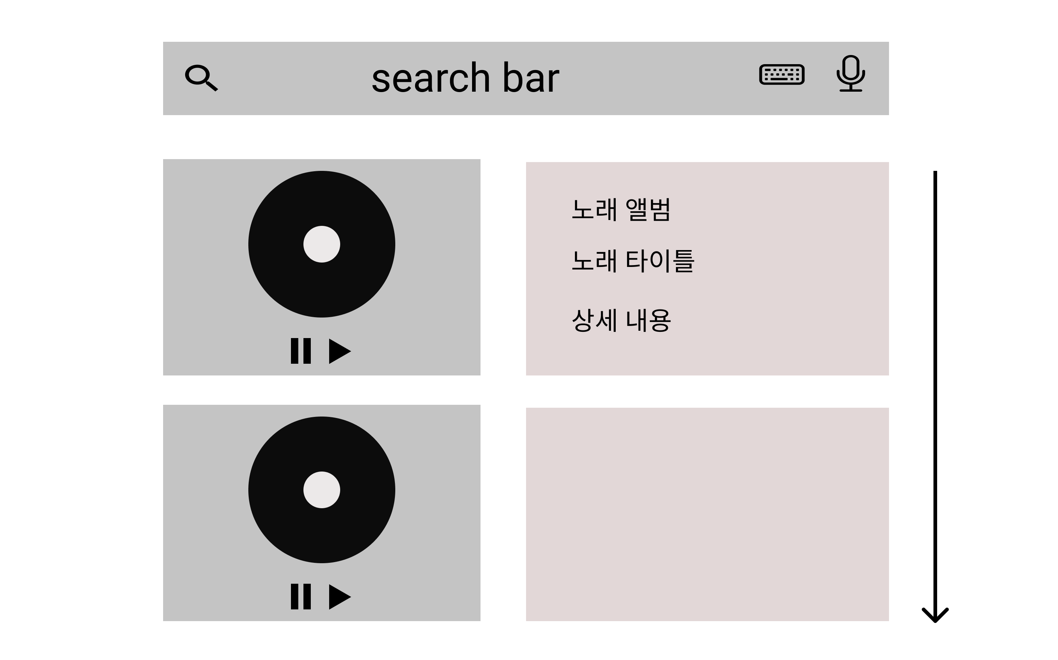
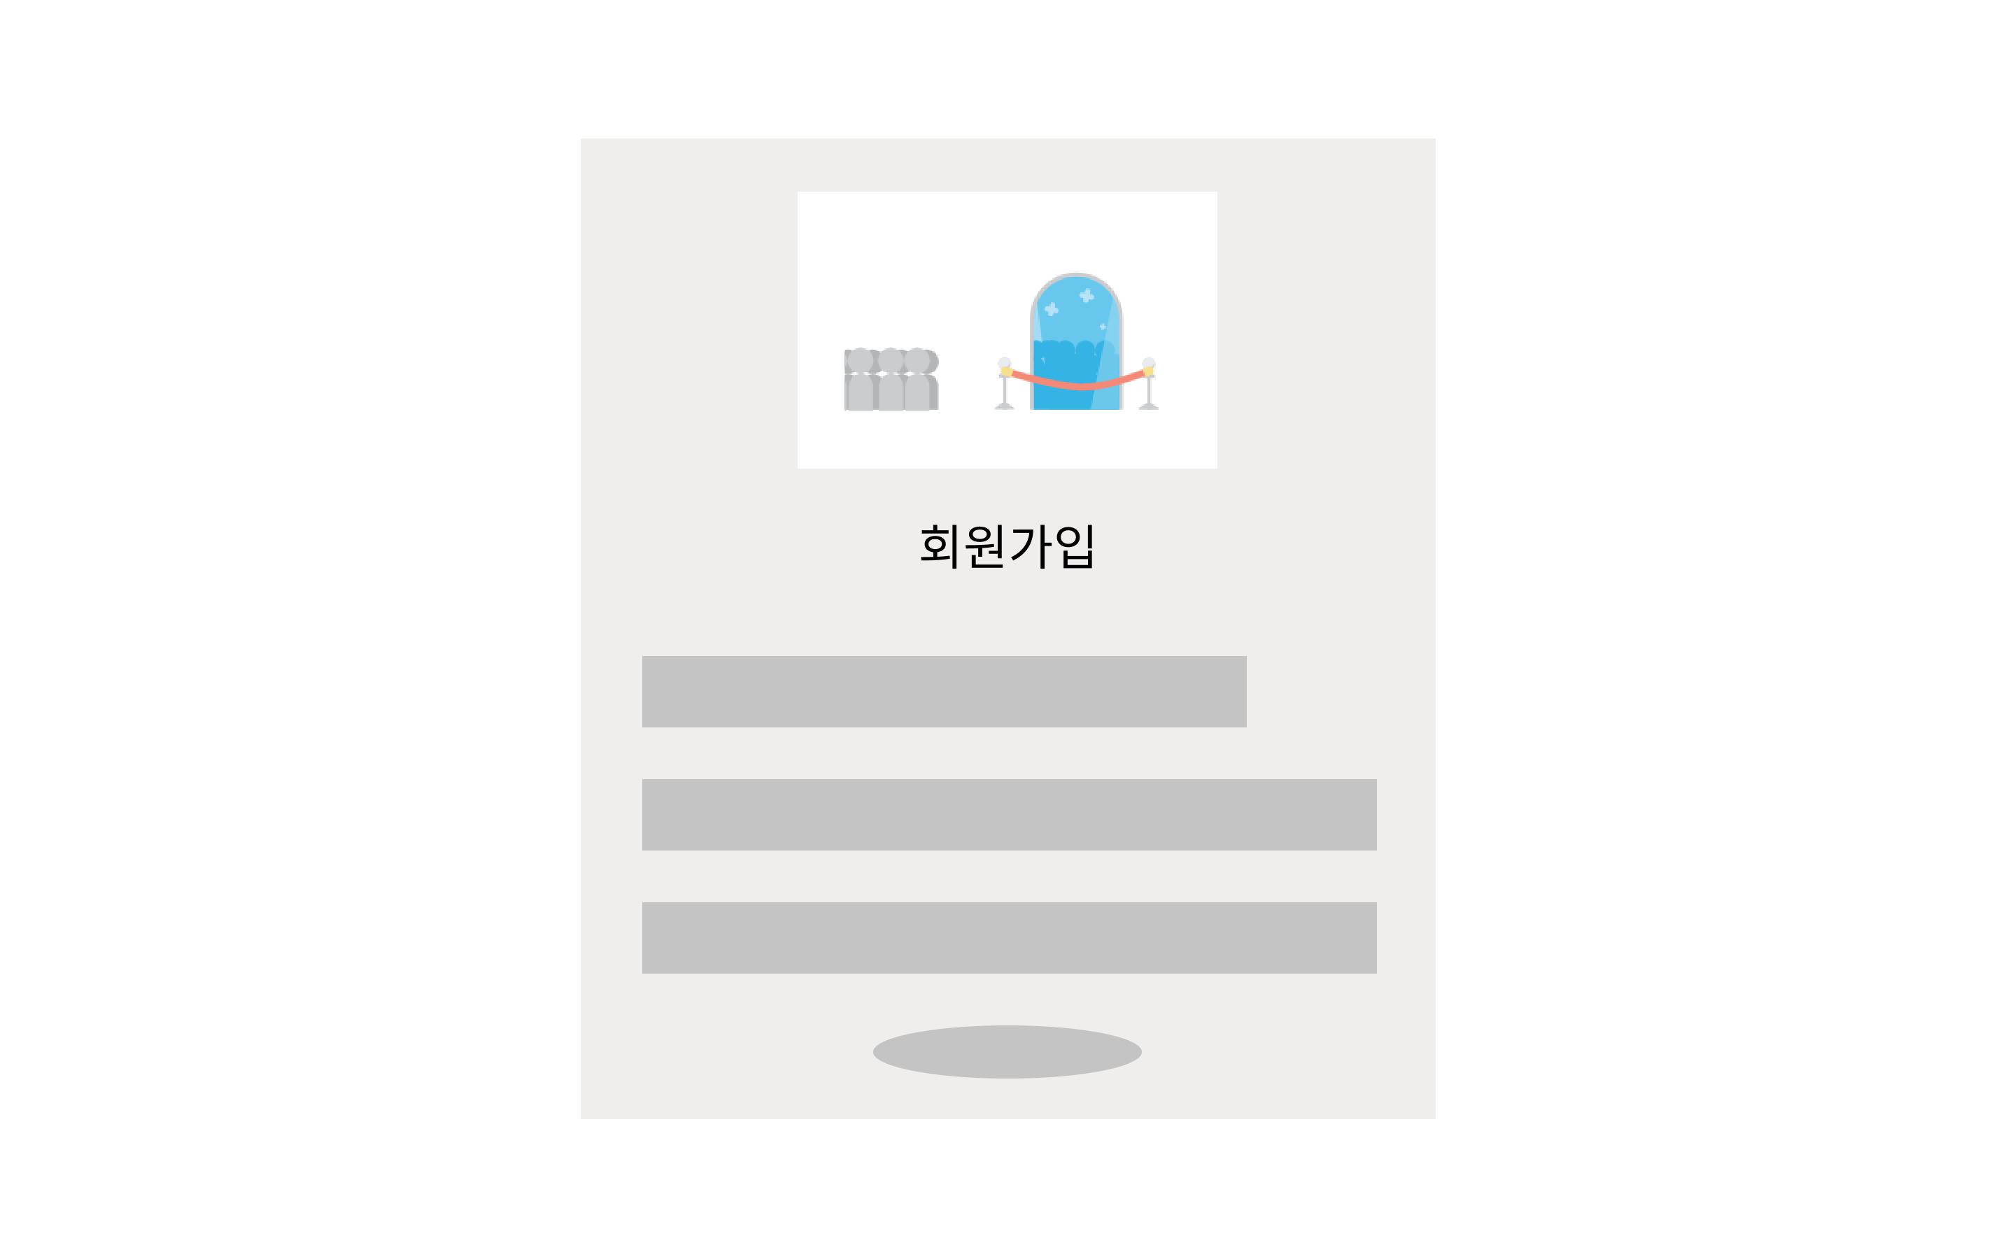
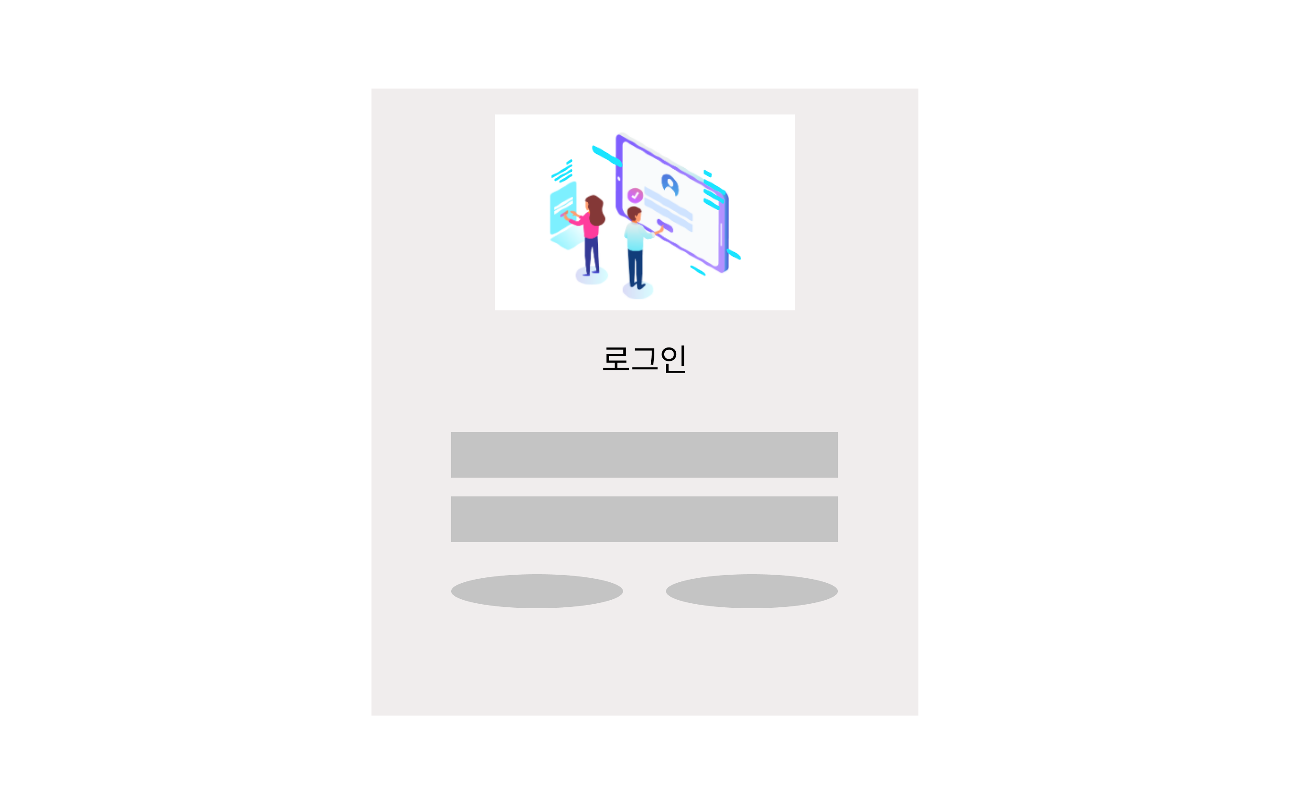
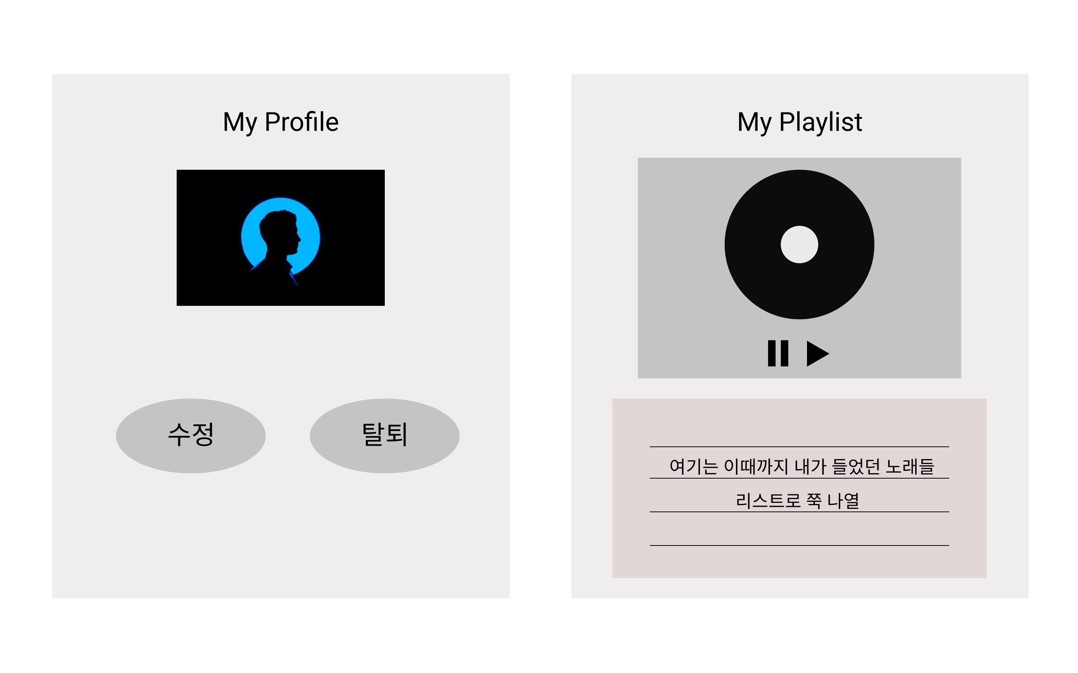
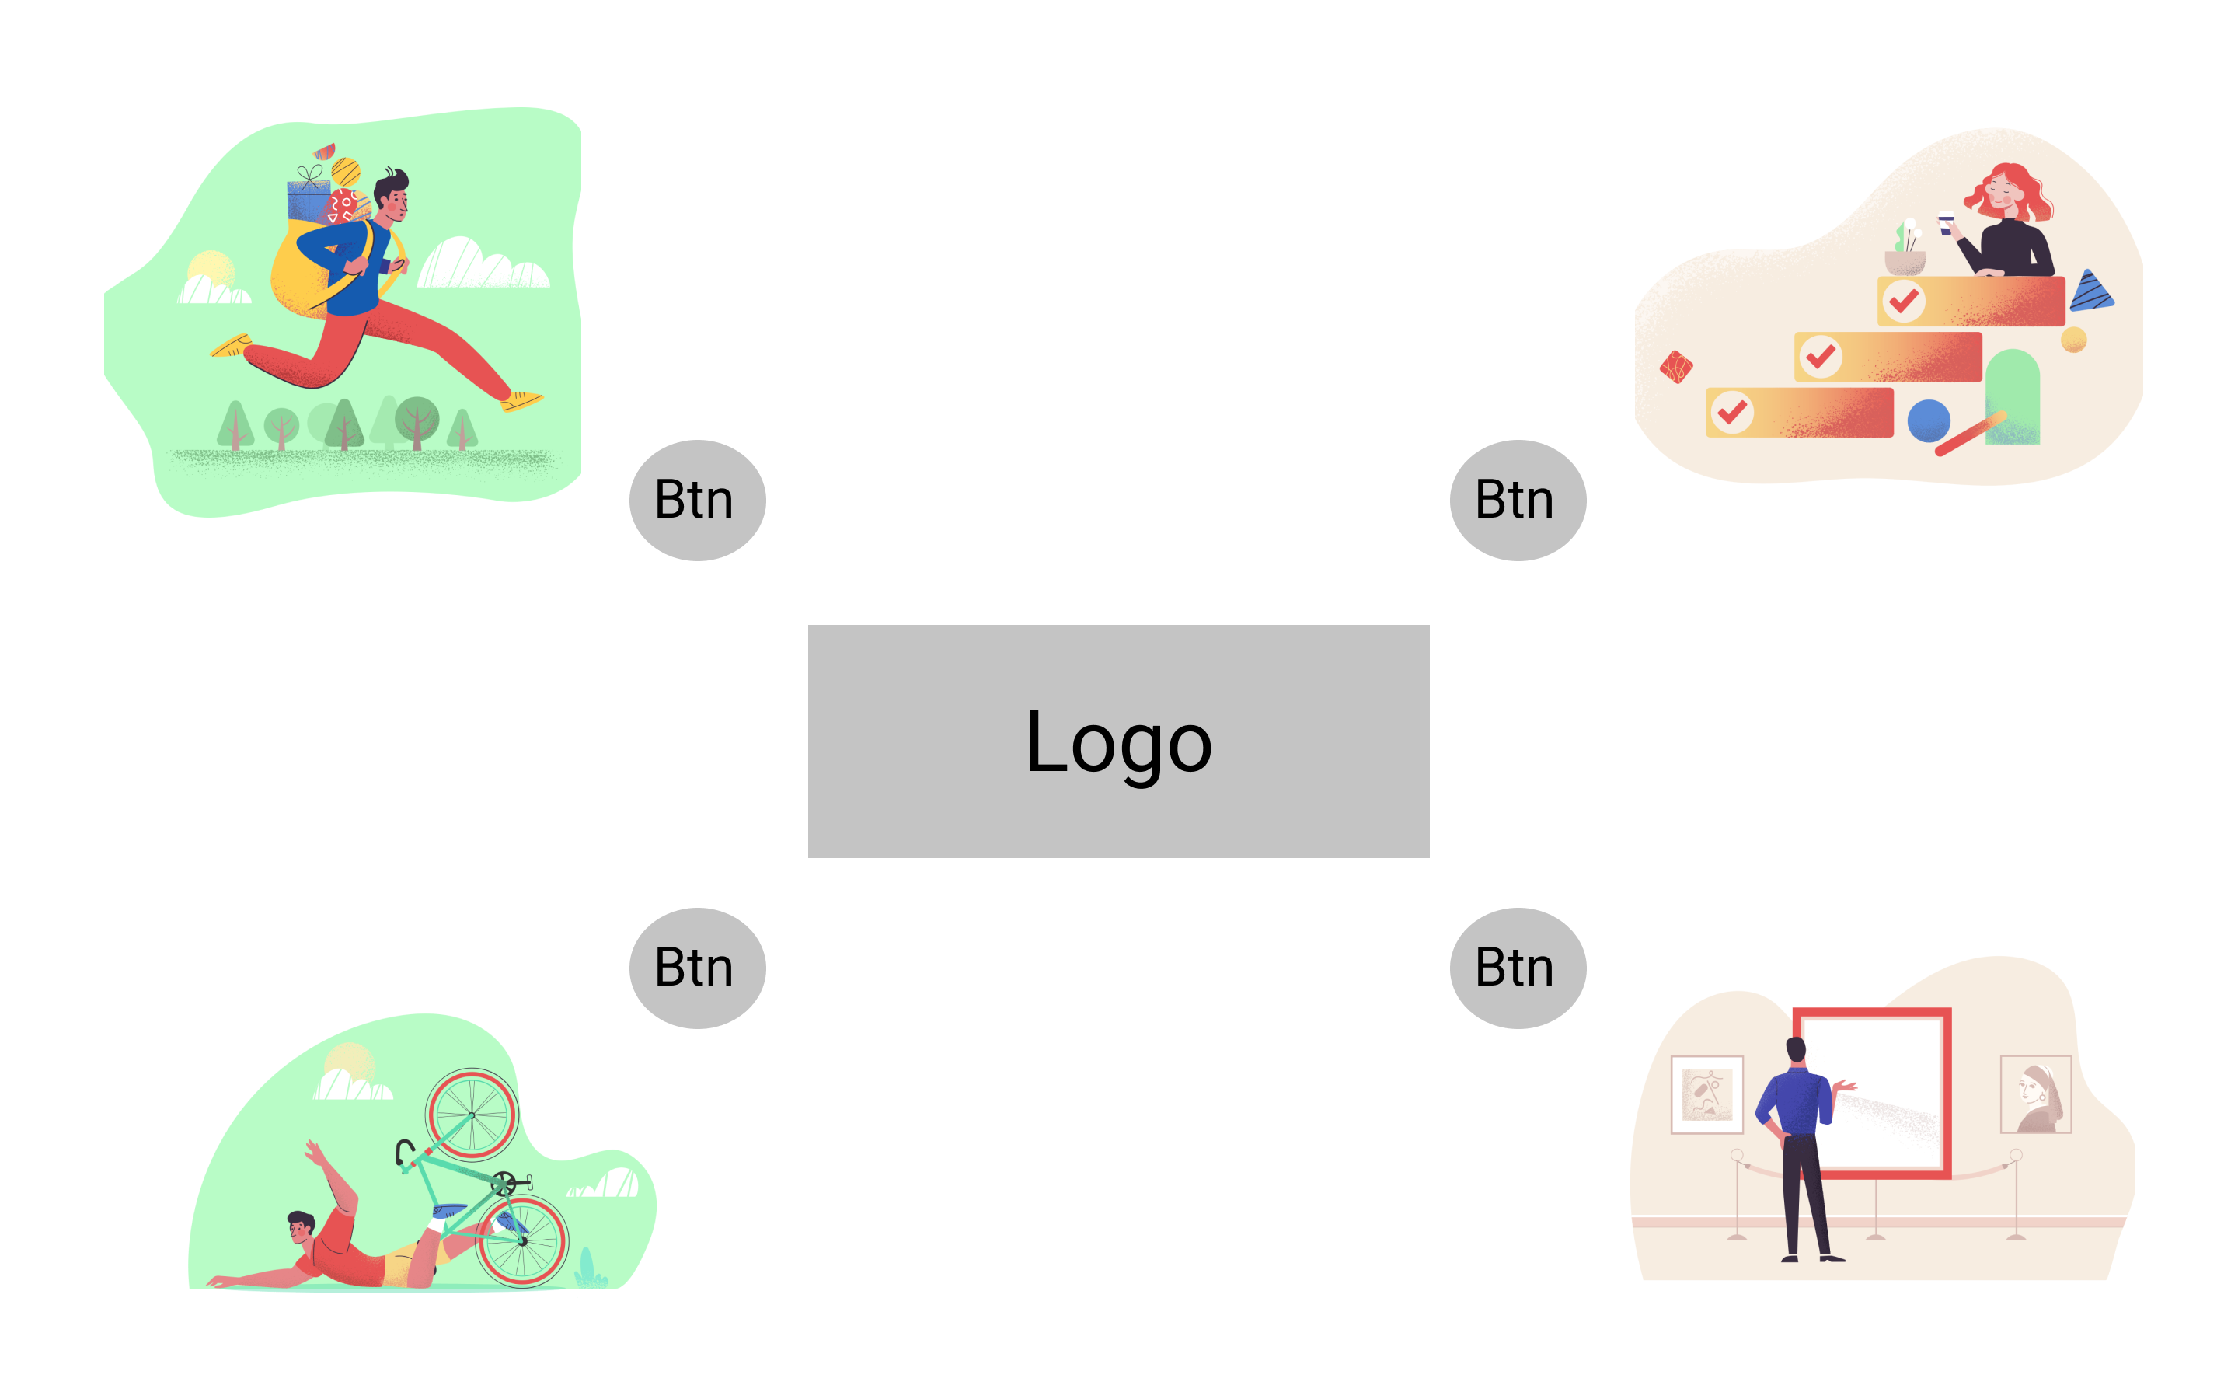
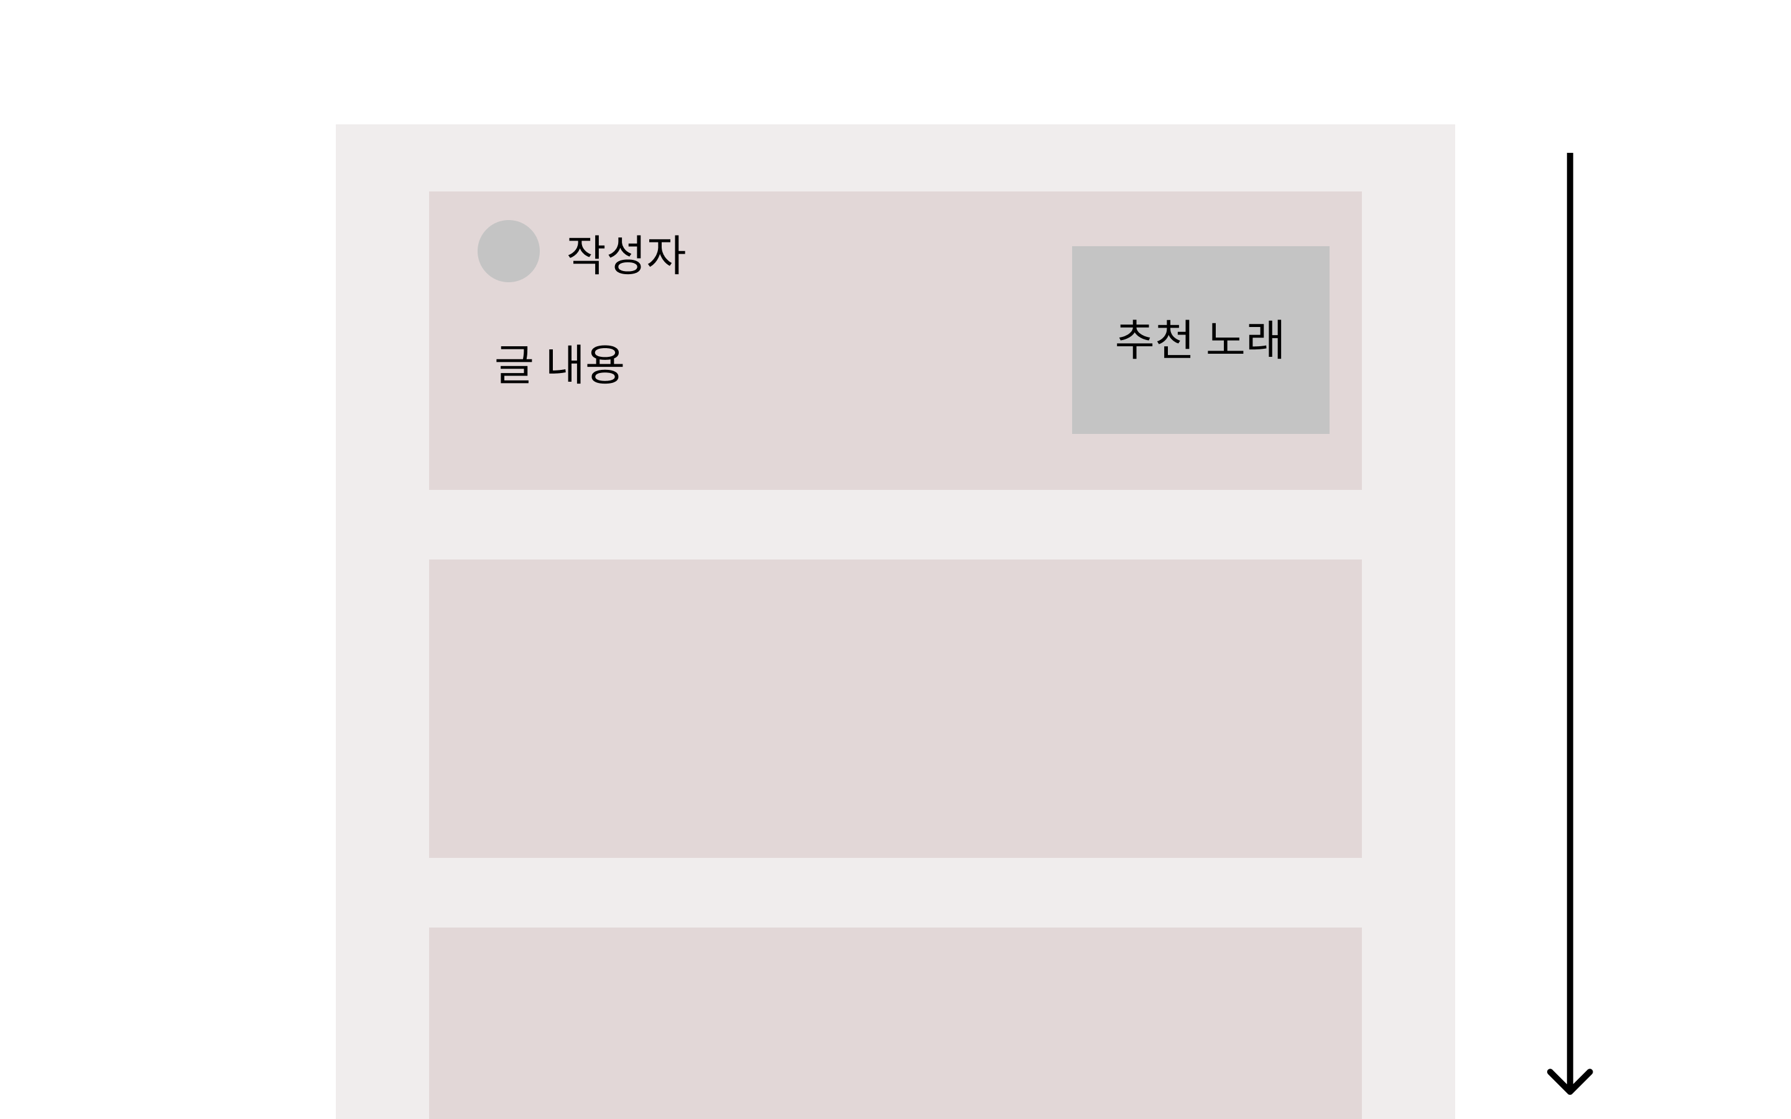
SAYE
아키텍처 :: 와이어프레임
프로젝트 웹 서비스 화면 스케치
04

Slide 15
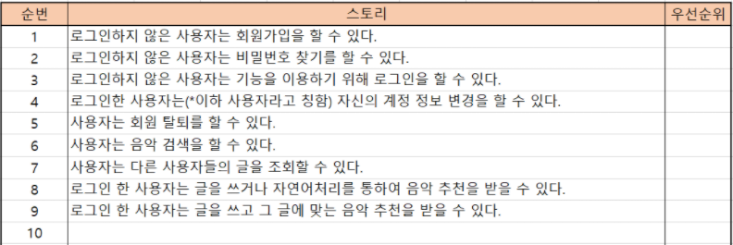
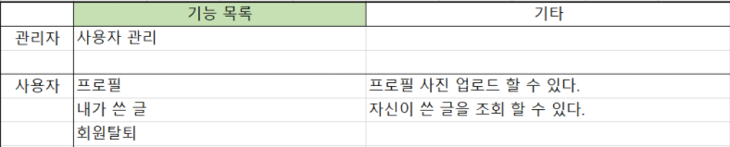
SAYE
아키텍처 :: 기능 명세서
프로젝트의 기능 명세서
04

Slide 16
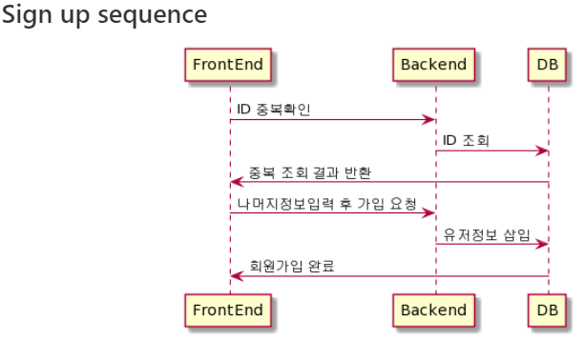
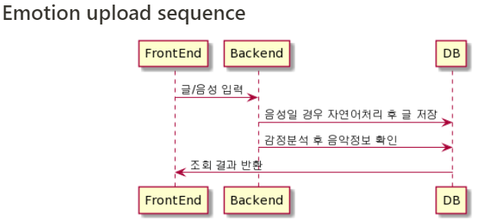
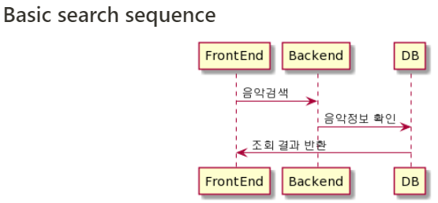
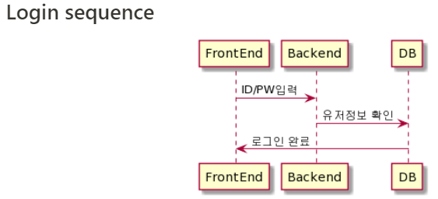
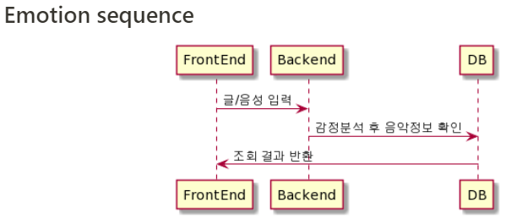
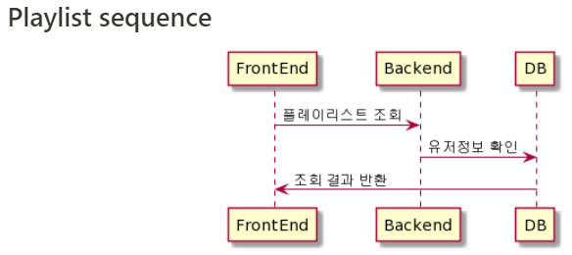
SAYE
아키텍처 :: 시퀀스 다이어그램
프로젝트의 데이터 흐름 등을 파악하기 위한 시퀀스 다이어그램
04

Slide 17
SAYE
기술 스택
이 프로젝트를 개발함에 있어, 프론트엔드와 백엔드는 무슨 기술이 사용되어 개발되었는지 구체적으로 설명을 담고자 하였습니다.
기술 스택

Slide 18






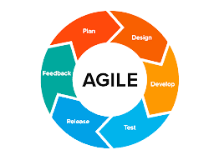
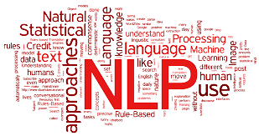










SAYE
기술 스택
프로젝트 개발 구조를 기반으로 사용된 기술 스택
05

Slide 19
SAYE
향후 계획
왜 이 프로젝트를 기획하게 되었는지에 대한 설명을 담아보았습니다. 그리고 해당 프로젝트를 함으로써, 서비스 측면과 기술적 측면으로 무엇을 얻을 수 있는지 목표를 정리해보았습니다.
개발 방향
추후 작업
팀원 소개

Slide 20



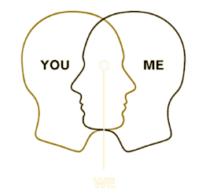
SAYE
향후 계획 :: 개발 방향
남은 3주 (SUB-3) 동안의 개발 방향
06
기능관련 :: 선 구현, 후 통합
계속해서 필요한 학습 및 구현 후 통합하여 서비스 제공
Swagger로 데이터 처리 확인 후 Frontend, Backend 통합
사용자 기반 맞춤 서비스 제공을 위한 데이터
설문조사 등 활용
사용자 각 개인에게 알맞은 서비스를 제공하기 위해 연구
Sub
1-2
짧고, 굵게 그리고 섬세하게
많은 기능보단 한 기능에 제대로 처리하기
디자인 등 여러 작업을 섬세하고 효율적으로 그리고 워라밸은 유지

Slide 21
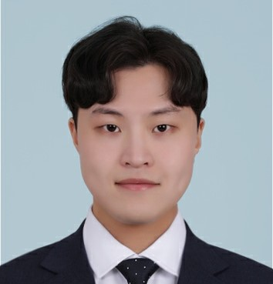

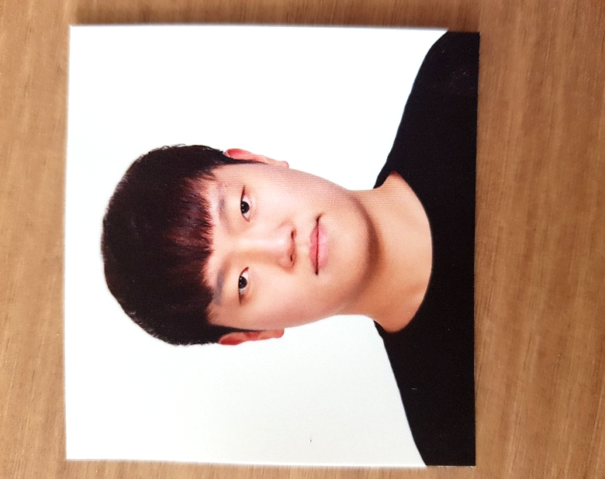

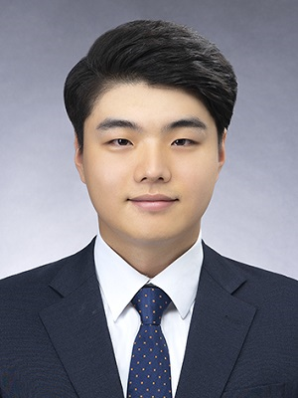
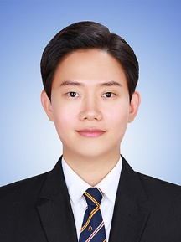
SAYE
향후 계획 :: 개발 방향
남은 3주 (SUB-3) 동안의 개발 방향
06
김동빈
김지현
임호빈
개발담당 : Frontend, Backend
주요기능 : NLP, 백엔드기능
개발담당 : Backend
주요기능 : Server, 백엔드기능
개발담당 : Backend
주요기능 : Spotify, Database
김연정
김태진
장민호
개발담당 : FrontEnd
주요기능 : 디자인, 소나큐브관리
개발담당 : FrontEnd
주요경험 : 설계, 프론트엔드기능
개발담당 : Backend
주요기능 : EDA, 추천 알고리즘

Slide 22
감사합니다

